Slide 1

Het Quantum Universum
Cygnus Gymnasium
Herfst 2014

Slide 2
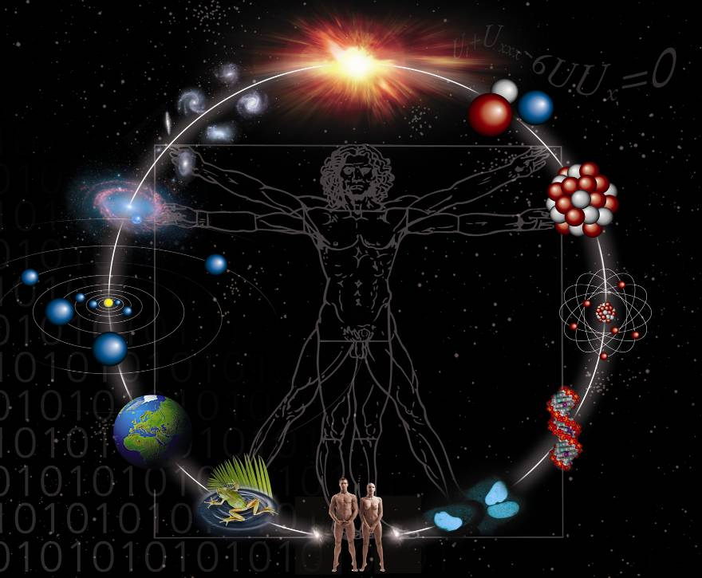
Waar gaat het over?
sterrenkunde
deeltjesfysica

Slide 3
Wat gaan we doen?
Fundamentele natuurkunde op de allerkleinste en de allergrootste schaal.
Groepsproject als eindopdracht:
Bedenk een fundamentele wetenschappelijk vraag waarop de wetenschap een antwoord op zou moeten vinden.
Bedenk wat zou er moeten gebeuren om een antwoord te
krijgen.
3) Wat zouden mogelijke antwoorden kunnen zijn?
Werk hieraan gedurende de lessen.
Laatste les: “Mini-symposium” waarbij jullie je vraag presenteren.

Slide 4
Werk-groepjes
Maartje Eggen, Quinten Moonen
Lucas Witte, Merlijn Hutter
Chris Heuvel, Thomas Boers, Vincent Sprenger
Renée Embden, Elisabeth Hoekstra, Elja Mantel
Salaheddine Benzirar, Branco Sieljes, David Cairo
Sascha Kolthof, Ian Ronde, Jesse Sprenger, Feodor Zyblev
Merlijne Ott, Oscar Ploeg
Sisko Munster, Berend Zuidberg, Mec Glandorff
Suleyman Ali, Arvid Mikkers, Merlijn Bruin

Slide 5
Inhoud van de lessen
Macro Universum – Deel 1 : 6 november
  De aarde in het heelal.
Macro Universum – Deel 2 : 13 november
  De (on-)eindigheid van het heelal: begin en einde van het heelal
Micro Universum : 20 november
  Wat zijn de bouwstenen van materie? Wat is een kracht?
Antimaterie : 27 november
  Wat is antimaterie? Antimaterie in het begin van het heelal.
Massa en Higgs : 4 december
  Wat is massa? De ontdekking van het Higgs deeltje.
Speciale Relativiteitstheorie : 11 december
  Speciale Relativiteitstheorie en E=mc².
Algemene Relativiteitstheorie en Zwarte Gaten : 8 januari
  Algemene relativiteitstheorie en zwarte gaten.
Voorbereiding presentaties : 15 januari
  Werk per groep aan presentatie voor laatste week
Presentaties “Mini Symposium” en discussie: 22 januari
  Presentatie en discussie van fundamentele vragen.

Slide 6
Conclusies van vorige keer
Kijken naar sterren is kijken naar verleden
Sterrenstelsels bevatten donkere materie
Universum is 13,7 miljard jaar oud.
  Wij zijn gemaakt uit sterrenstof.
  Tijdens de Big-Bang ontstonden ruimte en tijd.
Zichtbaar is heelal is erg groot maar niet oneindig: 30 miljard lichtjaar.
  We kunnen restant van oerknal zien: cosmische achtergrondstraling.
  Het heelal dijt uit, het gaat steeds harder. Dat komt door donkere energie.

Slide 7
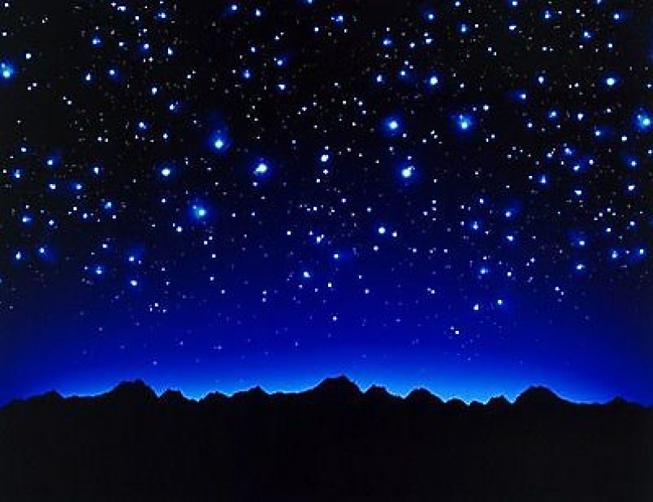
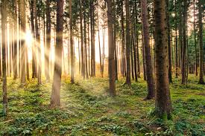
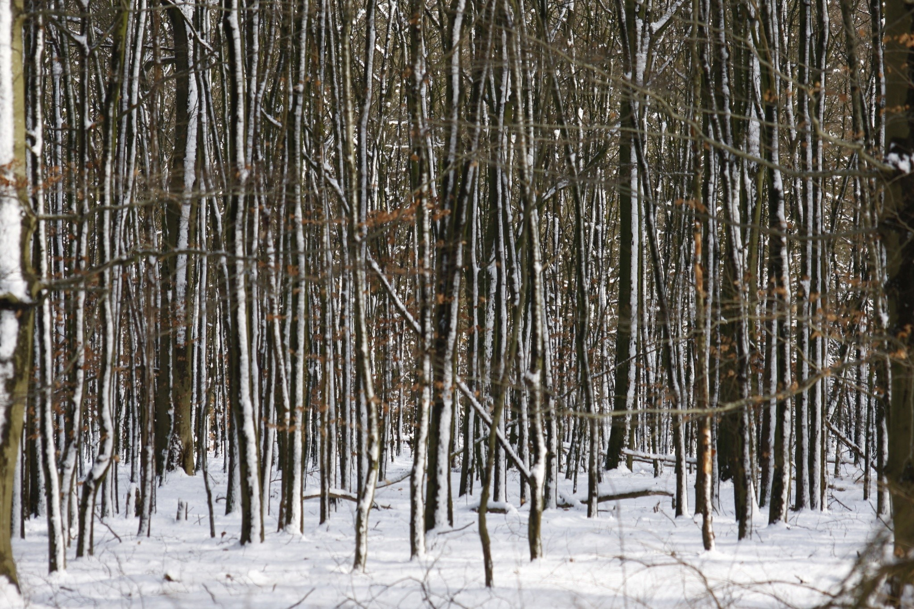
Olbers Paradox
Waarom is het ‘s nachts eigenlijk donker?
Als het bos groot genoeg is kijk je in elke richting tegen een boomstam.
Hoe zit dat met het heelal?

Slide 8
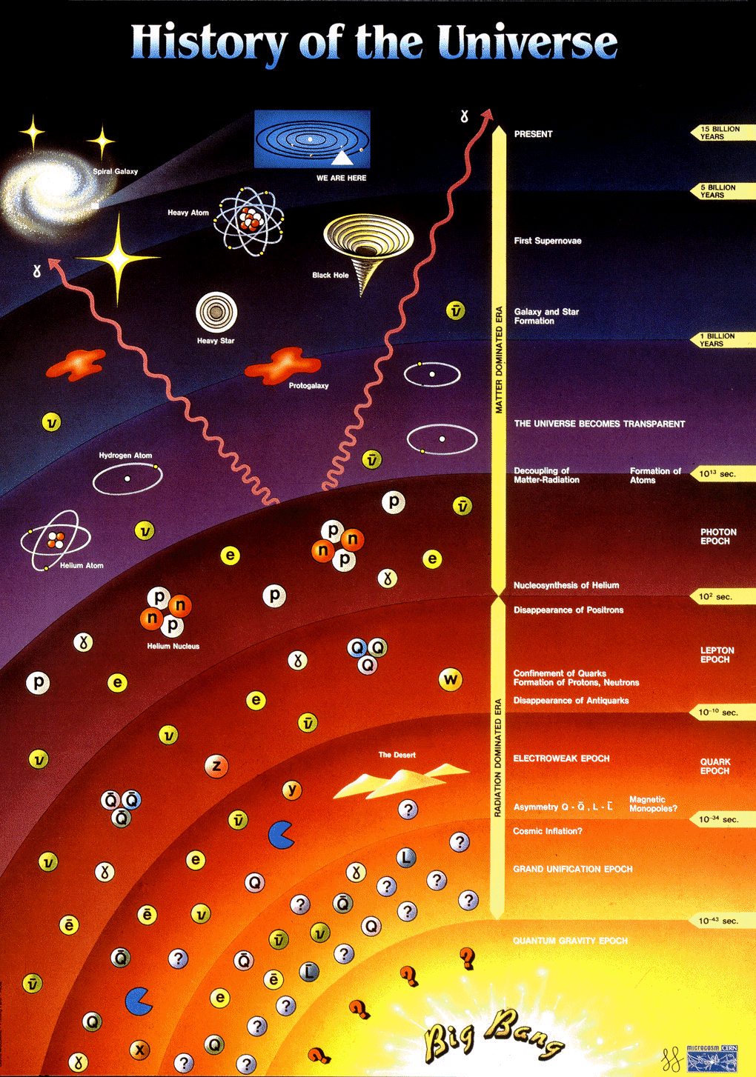
kosmische
achtergrond
straling
380 000 jr
Helium
100 s
anti-materie
10⁻¹⁰ s
inflatie
10⁻³⁴ s

Slide 9
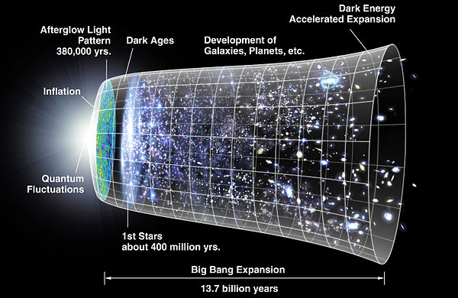
Het ontstaan van het heelal

Slide 10
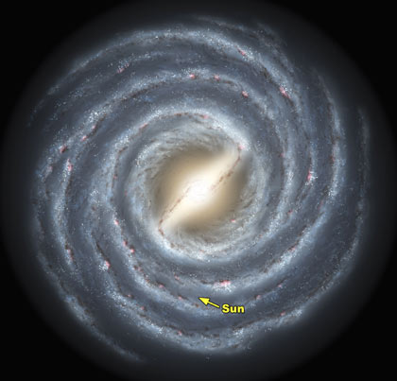
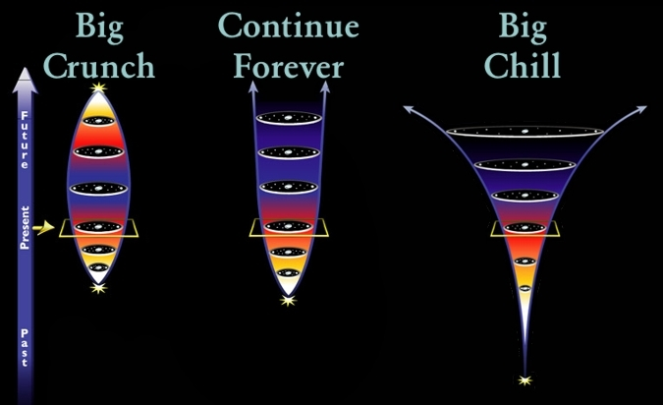
The Dark Side rules the Universe
→ v (km/s)
gemeten
100
verwacht
50
5
10
→ R (kpc)
Donkere Materie
Donkere Energie

Slide 11

3: Het Micro Universum
De Bouwstenen van
Materie en Kracht
Notes:
Willebrord Snellius: Astronoom en wiskundige op de universiteit van leiden. Straal van de aarde: “de Bataafse Erathostenes”. Berekening pi, wet van brekingsindex.

Slide 12
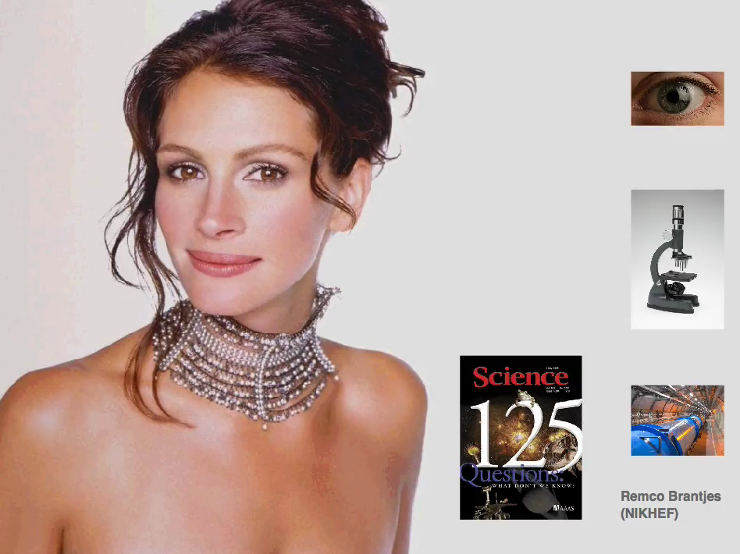

Slide 13
Bouwstenen van materie
Vraag: Hoe kun je onderzoeken of er niet nog iets kleiner is?
atoom
quarks
elektron
neutron
proton
Nucleus
Notes:
Plant. Met microscoop zien we cellen (biologie). De cel is opgebouwd uit moleculen. Moleculen zijn de kleinste onderdelen van een materiaal die alle (chemische) eigenschappen van het materiaal bevat (scheikunde). Moleculen bestaan uit atomen. Atoomkernen en electronen in baan eromheen (natuurkunde). Kern bestaat uit protonen en neutronen. Lang gedacht dat die elementair zijn, maar sinds 1970 weten we dat er quarks bestaan. Up, down, electron is elementair.

Slide 14



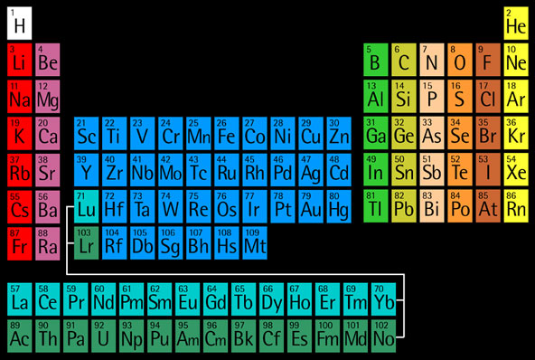
De aardse materie
Bouwstenen van Materie
periodiek systeem
Van Mendeleev
Kun je nu hiermee
echt alles verklaren?
Notes:
Mendeleev 1869 zag overeenkomst tussen materialen. Nu weten we dat dit het gevolg is van het feit dat atomen uit kernen en electronen bestaan. Chemische eigenschappen bepaald worden door het aatntal electronen in de buitenste schil van het atoom. Alle materie op aarde bestaat uit het “up” en “down” quark in atoomkernen en het electron in een baan eromheen. We kunnen alle scheikundige processen op aarde verklaren met behulp van het model dat alles bestaat uit 3 deeltjes: up, down, electron.

Slide 15
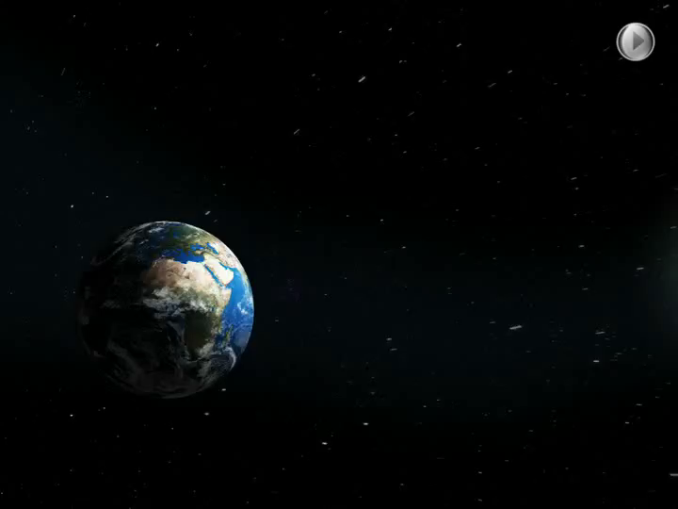

Slide 16

Kosmische straling
Notes:
Cosmische straling werd in 1909 gezien door Theodor Wulf, een nederlandse priester die dacht natuurlijke straling te zien vanuit de aarde: ioniserende straling die een electroscoop ontlaadde. Om dit te verifieren beklom hij de eiffeltoren en zag tot zijn verbazing dat de stralingsachtergrond niet afnam. Victor Franz Hess toonde daarna aan met een ballonexperiment op 5 km hoogte dat het straling uit de cosmos betreft. Dit was het eerste signaal van cosmische straling. Cosmische stralen zijn meestal protonen (87%) of Helium kernen (12%) die ergens in het heelal versneld worden en botsen met atomen in de atmosfeer, zoals hier is weergegeven. Er worden allemaal deeltjes geproduceerd. De meeste bereiken het aardoppervlak niet, echter een deeltje wel: het zogenaamde muon. Een nieuw deeltje in het spel!

Slide 17
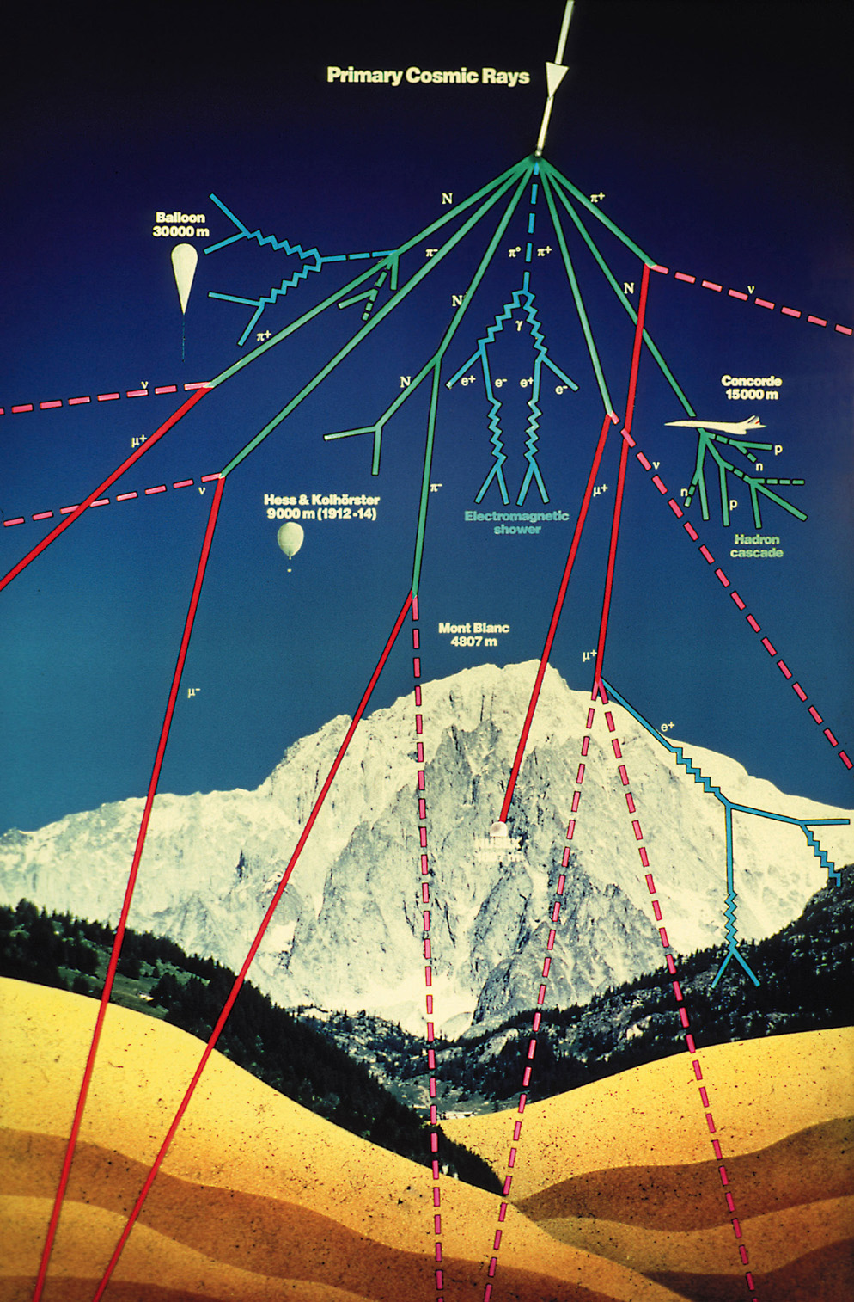
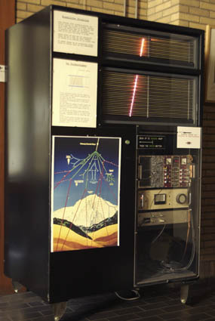
Kopie electron:
Muon (1936)
Notes:
Het muon deeltje is het belangrijkste deeltje in een cosmische douche dat tot op het aardoppervlak komt. Het is in 1937 geidentificeerd. Het is een zwaardere versie van het electron en kan ook door muren heen. Op dit moment regent het ook hier in de zaal muonen. Vonkenkamer.

Slide 18

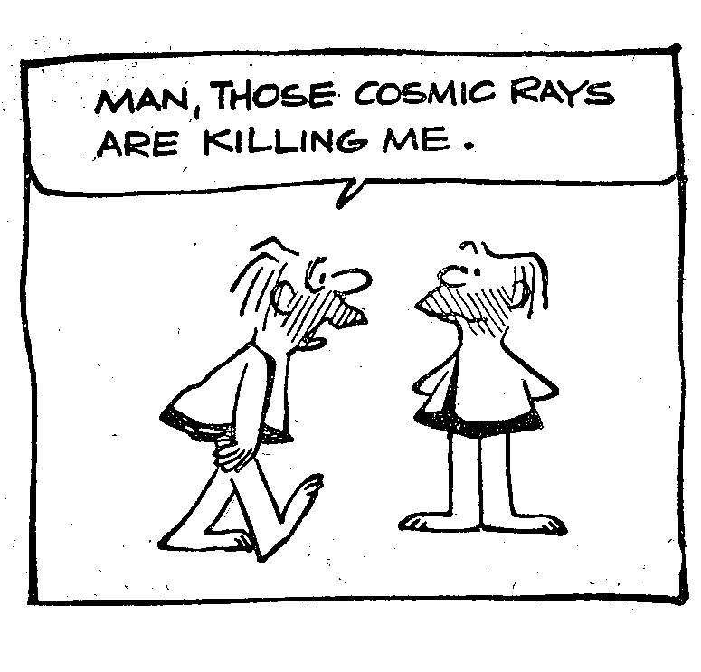
Kosmische muonen
zoals te zien in de
hal van het Nikhef
Lekker geslapen?
Iedere nacht een miljoen “muonen” door je lijf!
Notes:
Muonen van kosmische straling kunnen zichtbaar gemaakt worden met een vonken kamer. Een voorbeeld kunt U zien in de hal van het Nikhef instituut. Als U vannacht in bed ligt gaan er naar schatting zo’n miljoen muonen door U heen. Misschien dat U daarom s‘ ochtens zo fit bent!

Slide 19
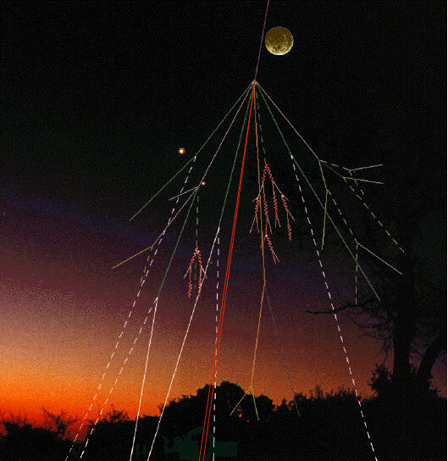
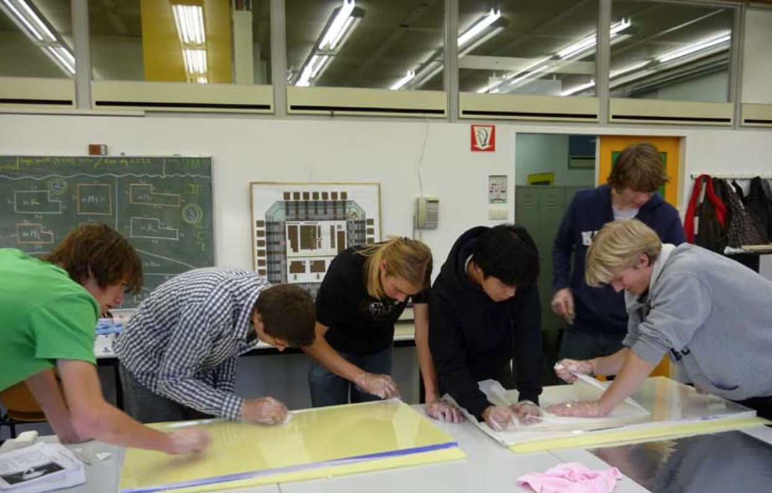
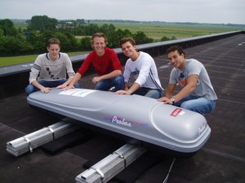
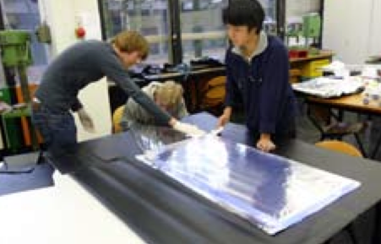
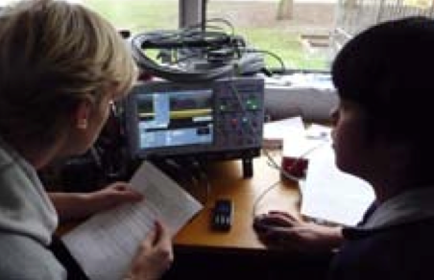
HiSparc

Slide 20

CERN

Slide 21


CERN: het laboratorium

Slide 22
Wat willen we weten
Wat zijn de kleinste bouwstenen van materie?
Welke fundamentele krachten bestaan er?
Hoe werkt een kracht?
Wat is anti-materie?
Wat is donkere materie?
Waar komt massa vandaan?

Slide 23

CERN: De Large Hadron Collider (LHC)
Tunnel van 27 km, 100 meter diep
Vraag:
Waarom onder de grond?
Notes:
Schematisch overzicht van de LHC versneller van 27 km lengte , 100 m diep onder de grond. In deze tunnel zijn in het verleden al experimenten gedaan (de LEP versneller) en hier is momenteel de LHC in bedrijf. Op vier plekken worden deeltjes met elkaar in botsing gebracht. De experimenten Atlas, CMS, LHCb en Alice.

Slide 24
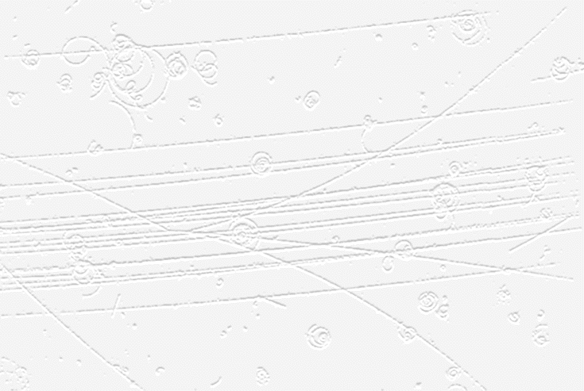
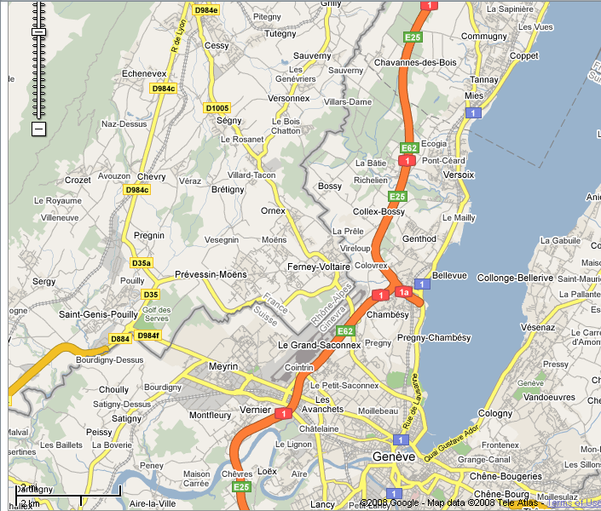
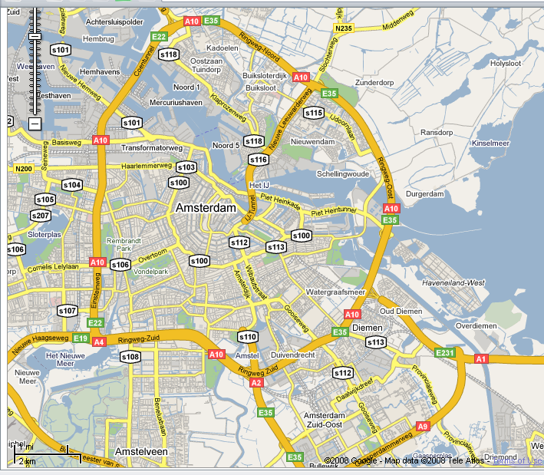
De Large Hadron Collider
Vraag: Waarom moet de deeltjes- versneller zo groot zijn?
LHC: 27 km
A10: 32 km
Geneve
Amsterdam

Slide 25
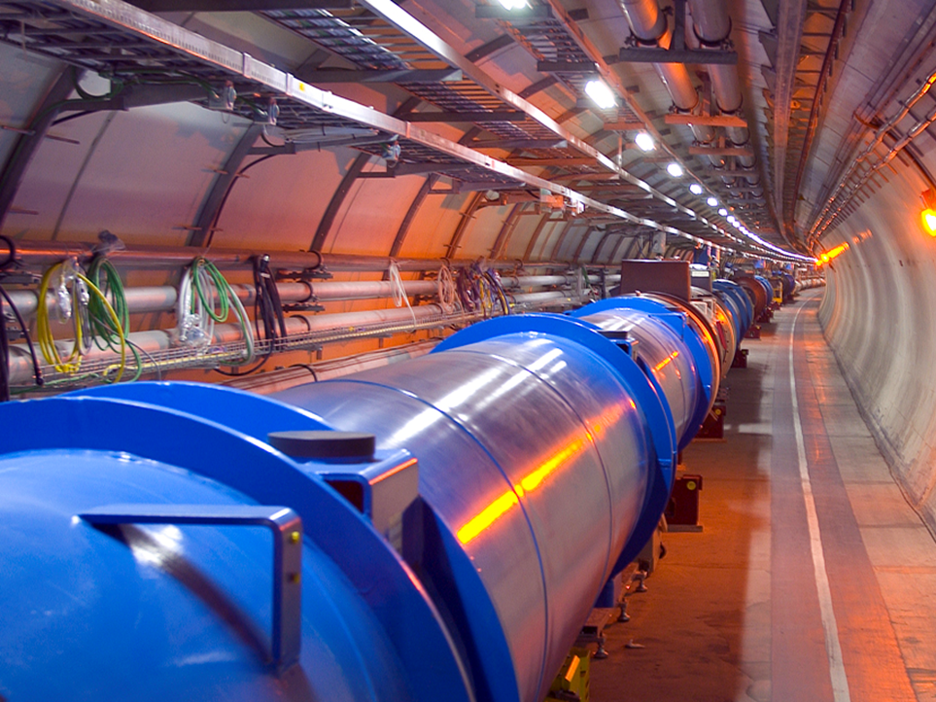
De LHC versneller

Slide 26

Het Atlas Experiment
Notes:
De versneller loopt 100m diep onder het landschap van Zwitserland en Frankrijk, precies op de grens. In ondergrondse hallen zijn grote detector experimenten geinstalleerd waarin de deeltjes botsen. Hier het voorbeeld van Atlas.

Slide 27
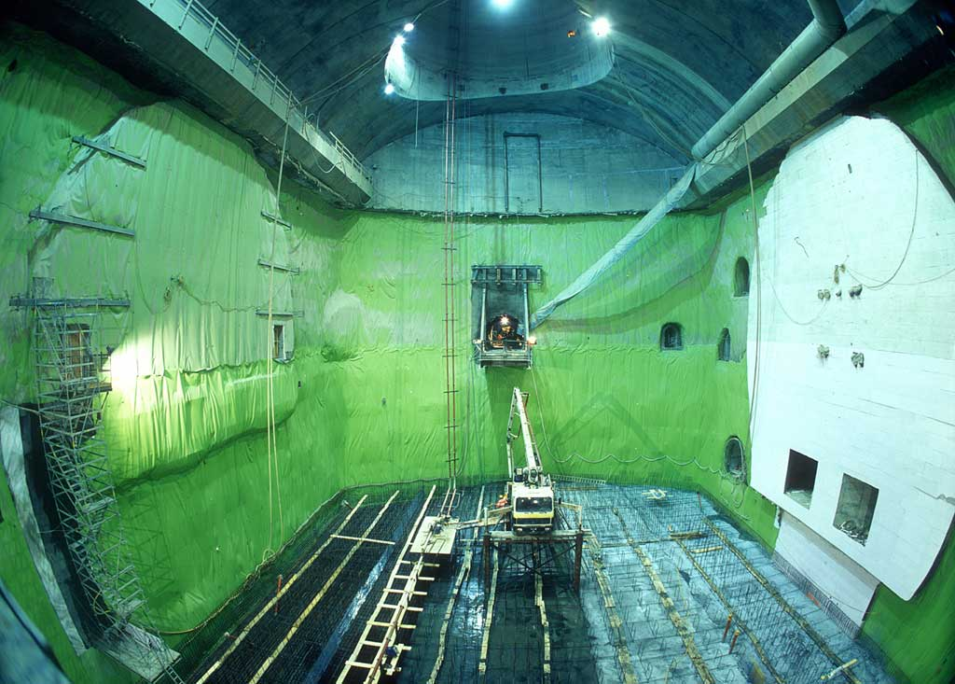
Het Atlas Experiment in aanbouw
Grootste door de mens gebouwde ondergrondse hal ter wereld

Slide 28

De Atlas muonen detector

Slide 29
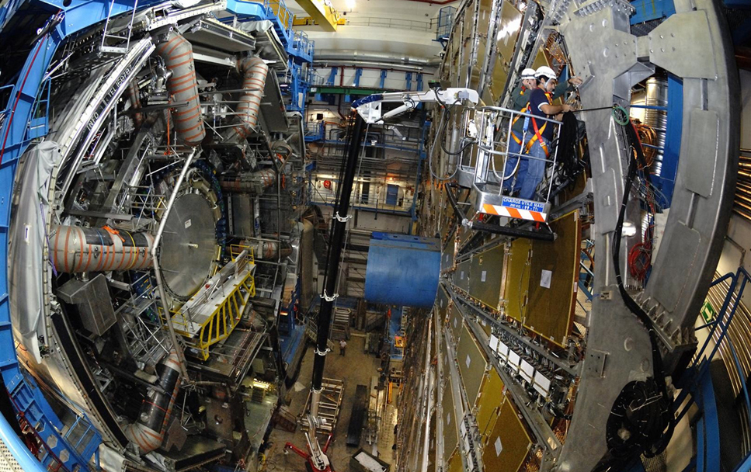
Atlas: zijaanzicht

Slide 30

Atlas: vooraanzicht

Slide 31
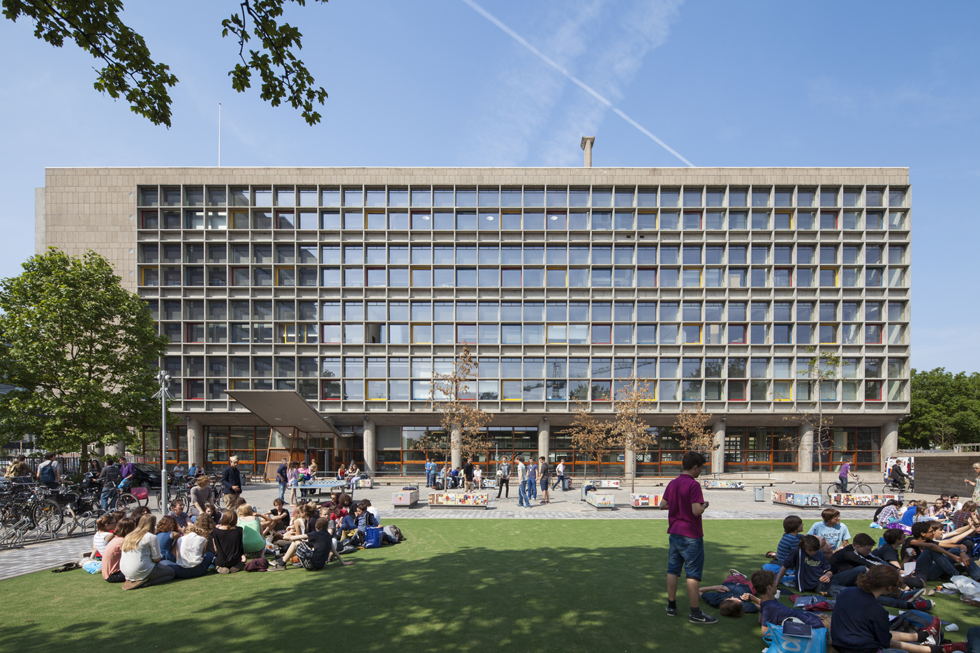


Een enorme digitale fotocamera die 40 miljoen foto’s per seconce kan maken!
Vraag: Waarom is er zo’n groot apparaat nodig om de kleinste deeltjes te meten?

Slide 32
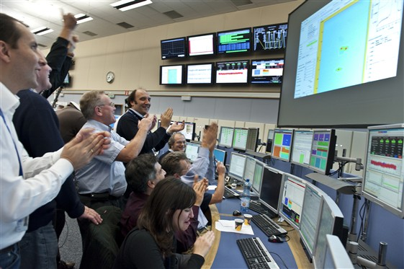
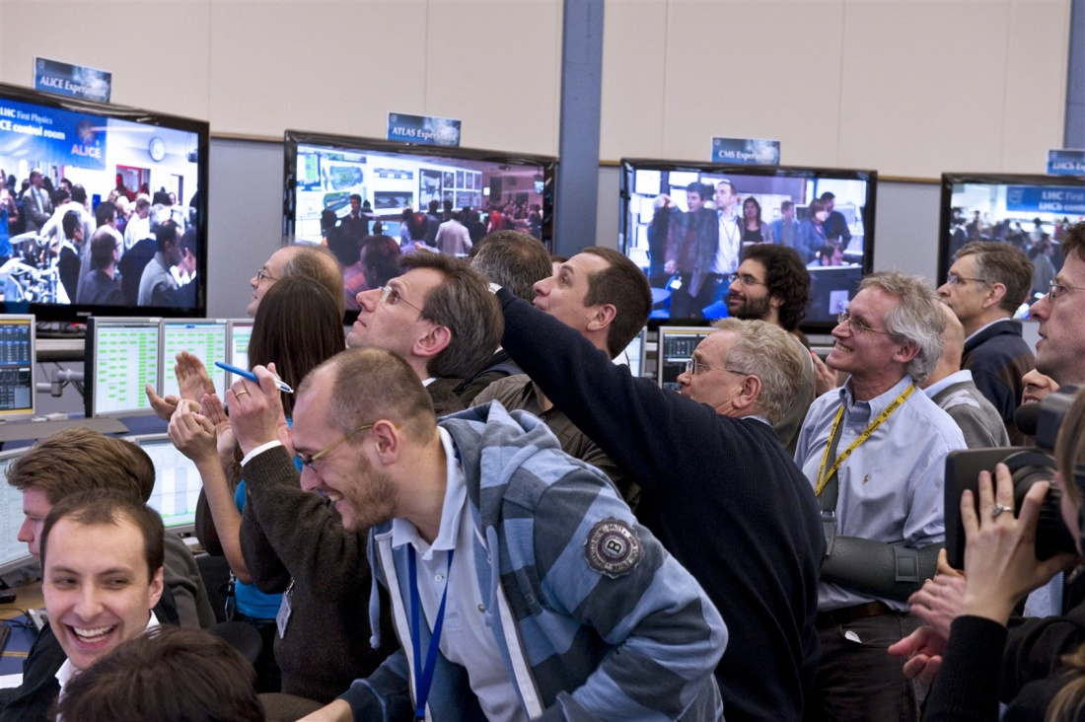
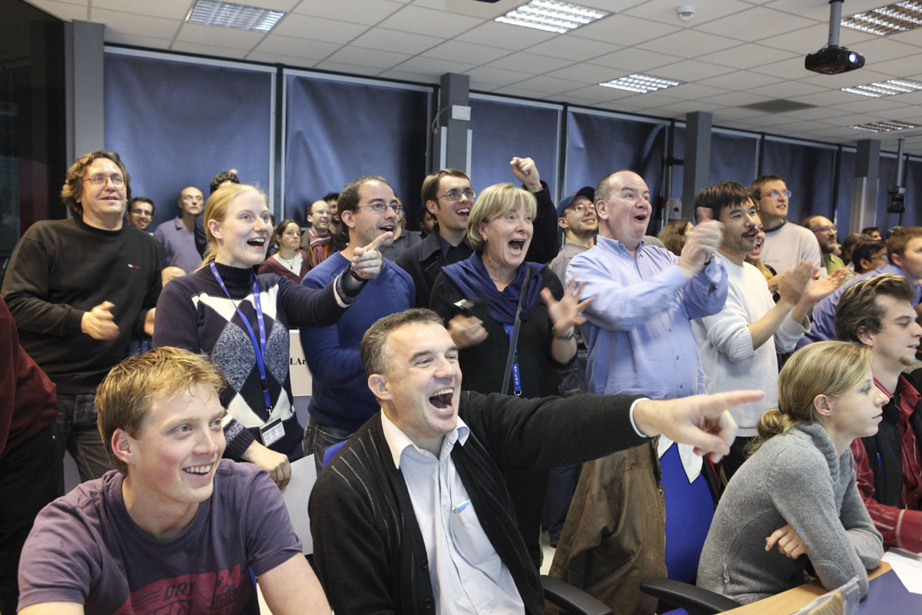
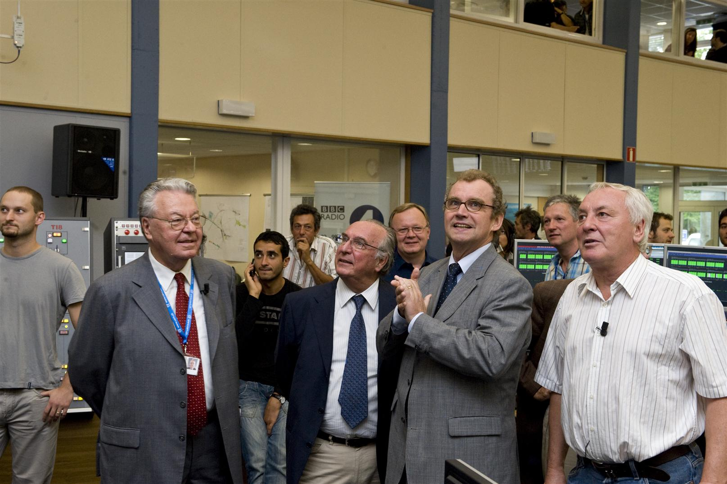
20 November 2009
Notes:
Jos Engelen: Wetenschappelijk directeur CERN. Jos->Nijmegen student.

Slide 33
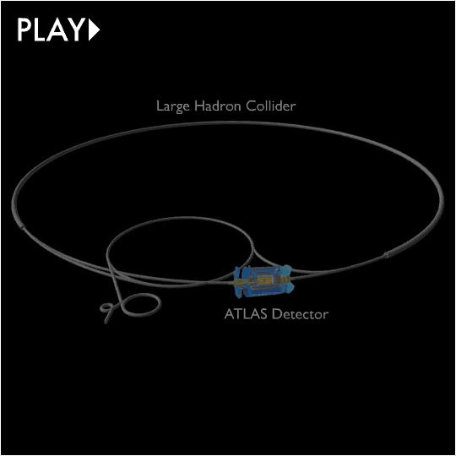
Botsingen van Deeltjes

Slide 34

Alle mogelijke materie ontstaat
Notes:
Een bekende natuurwet zegt dat in een botsing alle soorten deeltjes die geproduceerd kunnen worden ook daadwerkelijk geproduceerd worden.

Slide 35

Higgs→ZZ→μμμμ?
μ
μ
μ
μ
Atlas event

Slide 36

De Elementaire Deeltjes
Generatie:
I
II
III
Lading
u
c
t
+2/3 e
quarks
(1976)
(1995)
d
s
b
-1/3 e
(1947)
(1978)
e
μ
τ
-1 e
leptons
(1895)
(1936)
(1973)
ν_{e}
ν_{μ}
ν_{τ}
0 e
(1956)
(1963)
(2000)
Materie
Notes:
We hebben na jaren geleerd dat er nog meer bouwstenen zijn dan het up en down quark. Allereerst is er het neutrino dat in de zon geproduceerd wordt en ook in kerncentrales. Het electron en het neutrino noemen we samen leptons. Maar daarnaast komen er nog kopieen voor van de bekende deeltjes. Het muon is het zwaardere broer van het electron, maar er zijn ook nog de zogenaamde “C” en “S” quarks: dit staat voor Charm en Strange. We spreken van een tweede generatie. De jaartallen geven aan wanneer de deeltjes ontdekt zijn. We hebben ook een 3e generatie ontdekt en we weten vanaf 1990 dat er niet meer generaties zijn. Er zijn er 3 in totaal. Ook de lading van de deeltjes is aangegeven. Rechts ziet U weer een voorbeeld van een weergave van een gebeurtenis uit een experiment uit de 90-er jaren van de vorige eeuw.

Slide 37


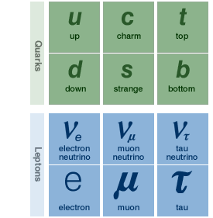
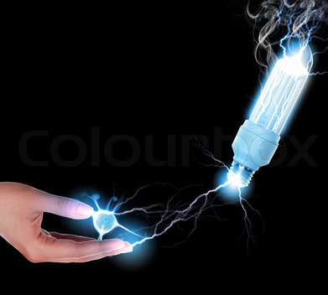

De vier fundamentele natuurkrachten
Zwaartekracht:
Sterke kernkracht:
Werkt op alle deeltjes
met massa
Werkt op alle quarks
Elektromagnetisme:
Zwakke kernkracht:
Werkt op alle elektrisch
geladen deeltjes
Werkt op alle deeltjes

Slide 38
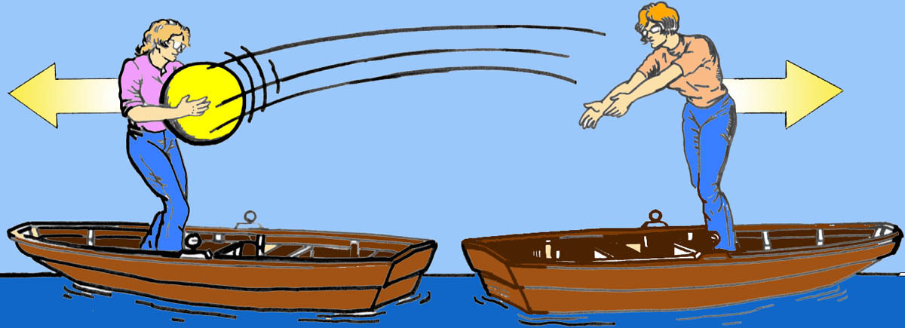
Kracht = deeltjes uitwisseling!!
Wat er wordt uitgewisseld noemen we een “quantum” ➔ Quantum Mechanica
1) Electromagnetisme: Foton γ 2) Sterke kernkracht: gluon
3) Zwakke kernkracht: W⁺, W⁻, Z⁰ 4) Zwaartekracht: graviton ??
Het quantum van zwaartekracht is nooit aangetoond.

Slide 39
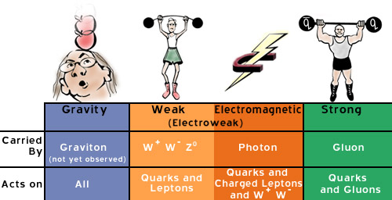
Hoe Sterk zijn de Krachten?
Strength
0.00000000000000000000000000000000000000001
0.0001
1
60
Vraag: Waarom voelen we in het dagelijkse leven vooral zwaartekracht?

Slide 40
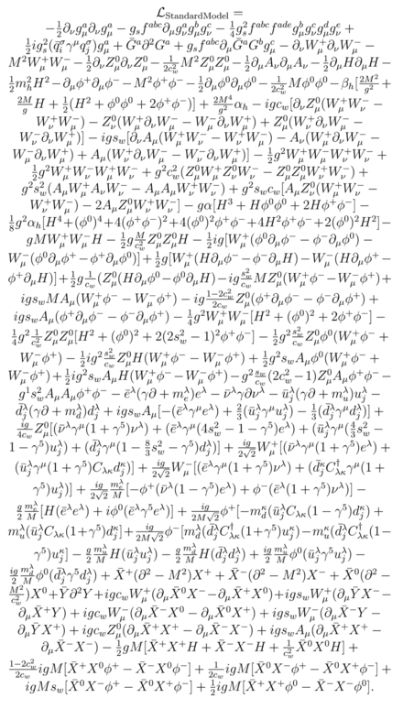
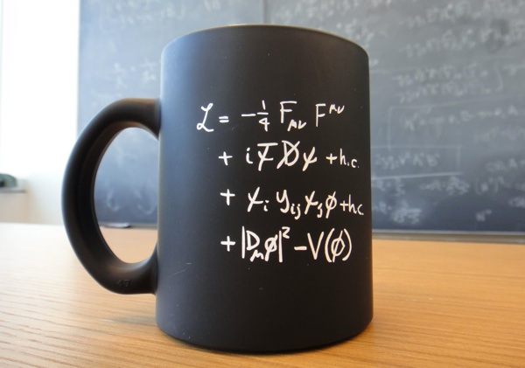
Het Standaard Model van Deeltjes en Krachten

Slide 41
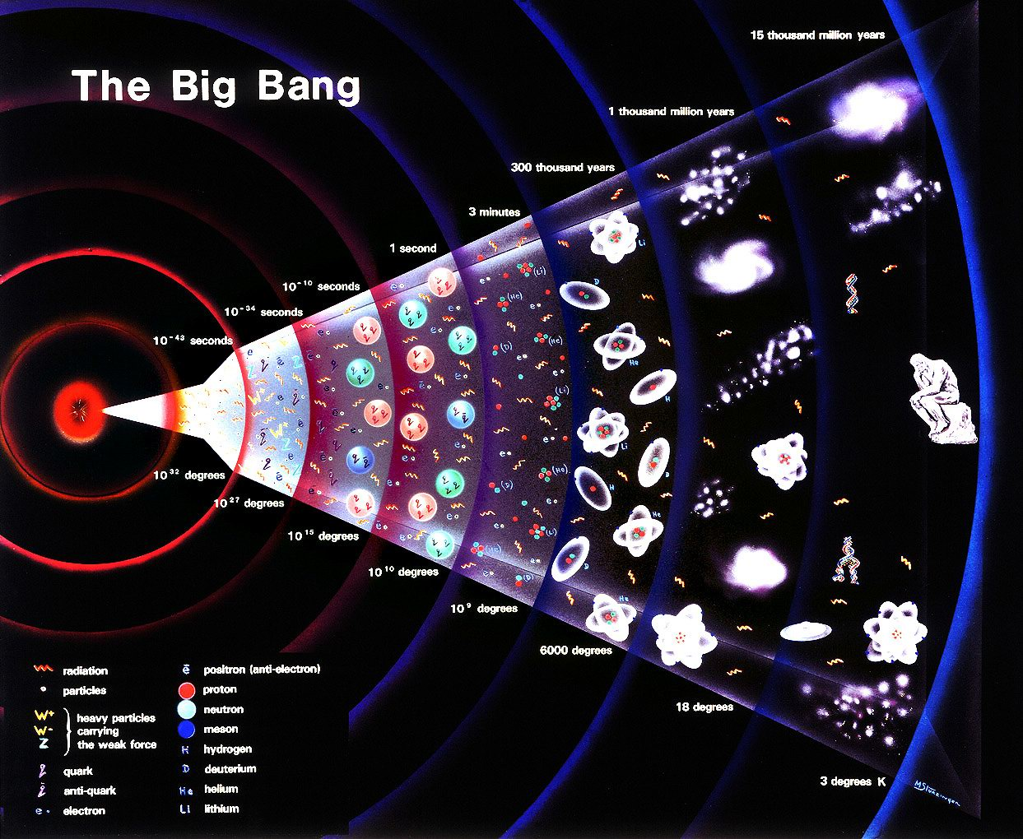
Een oerkracht in het begin?

Slide 42
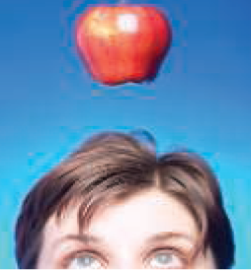
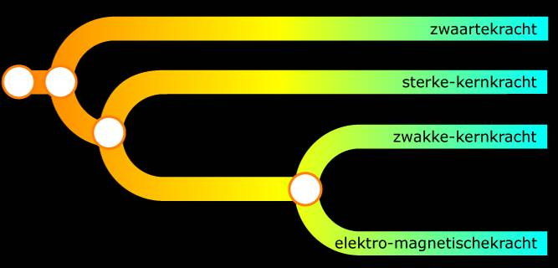


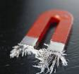
Universum koelt af
?
?
LHC
?
Big Bang
√
0 s
today:
10⁻⁴³ s
10⁻³⁵ s
10⁻¹² s
14 billion years
after the Big Bang

Slide 43

Het Standaard Model van Materie en Krachten

Slide 44
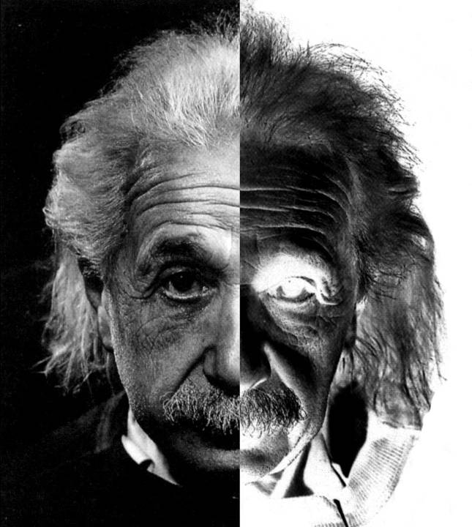
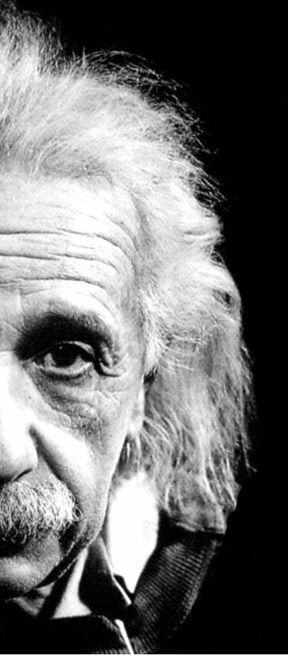
materie
anti-materie
positron
anti
elektron
elektron
e
e
anti
quarks
quarks
u
u
up
anti
up
d
d
anti
down
down
Volgende week…

Slide 45
Atlas en Botsingen

